Slide 1
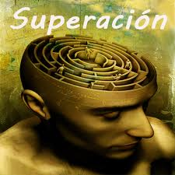
Si presentaste dificultades al realizar tu evaluación, dediquemos un poco mas de tiempo para afianzar estos conceptos aprendidos a través de esta ruta de aprendizaje.
ACTIVIDAD DE AFIANZAMIENTO 1: Verás el video adjunto para repasar elementos y grafica de una elipse
ACTIVIDAD DE AFIANZAMIENTO 2: Enviarás la evaluación presentada, a tu correo y en casa la resolverás (utiliza toda la información que has recolectado a través de esta ruta de aprendizaje), y antes de la siguiente clase la enviaras al correo lperez@utp.edu.co
Al cumplir este objetivo continua a la AUTOEVALUACION

